Slide 1
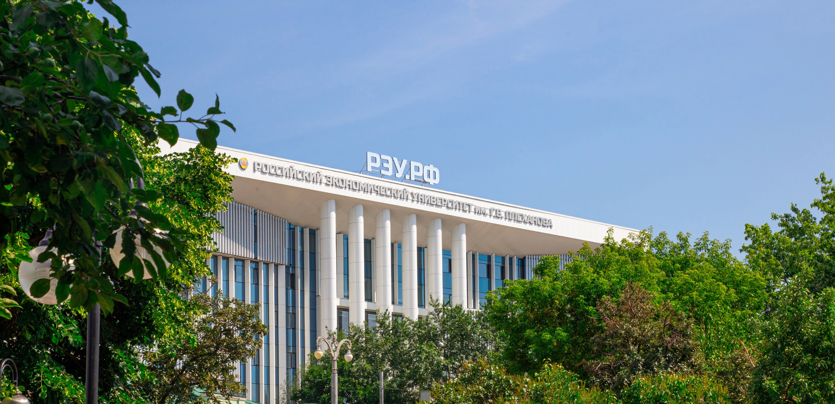
Выпускная квалификационная работа в форме стартапа:
«Создание билингвального детского сада English Stars»
Вытнова Мария Алексеевна
студент 2 курса магистратуры
направление «Менеджмент», профиль «Менеджмент коммерческой деятельности»
Научный руководитель: Огородникова Е.П., к.э.н., доцент
Оренбург, 2025

Slide 2

Актуальность разрабатываемого стартапа заключается в том, что создание учреждения, где дети с раннего возраста погружаются в двуязычную среду являются необходимостью в современном мире. Данное учреждение — это намного больше, чем просто уроки иностранного языка в течение часа. В таких садах происходит активное общение с детьми на иностранном языке в течение всего дня, что обеспечивает полноценное языковое погружение и развитие большого количества навыков.
2

Slide 3
Цель и задачи проекта
Целью стартапа является комплексная разработка идеи по созданию билингвального детского сада English Stars
Для достижения указанной цели при разработке стартапа были выполнены следующие задачи:
проведен анализ дошкольных образовательных организаций;
обоснована актуальность идеи создания билингвального детского сада;
описаны юридические аспекты по созданию билингвального детского сада;
разработан производственный, организационный, финансовый и маркетинговый план;
проанализированы основные риски и рассчитаны ожидаемые сроки окупаемости проекта.

Slide 4
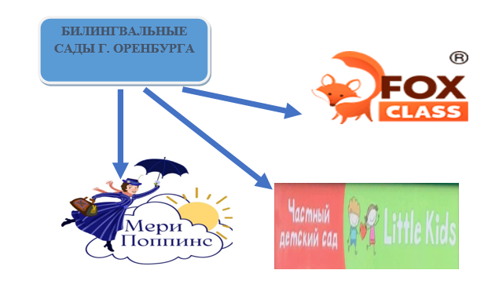
Анализ рынка
Позиционируемые билингвальные сады г. Оренбурга
Рисунок 1 – Позиционируемые билингвальные сады в г. Оренбург
4

Slide 5

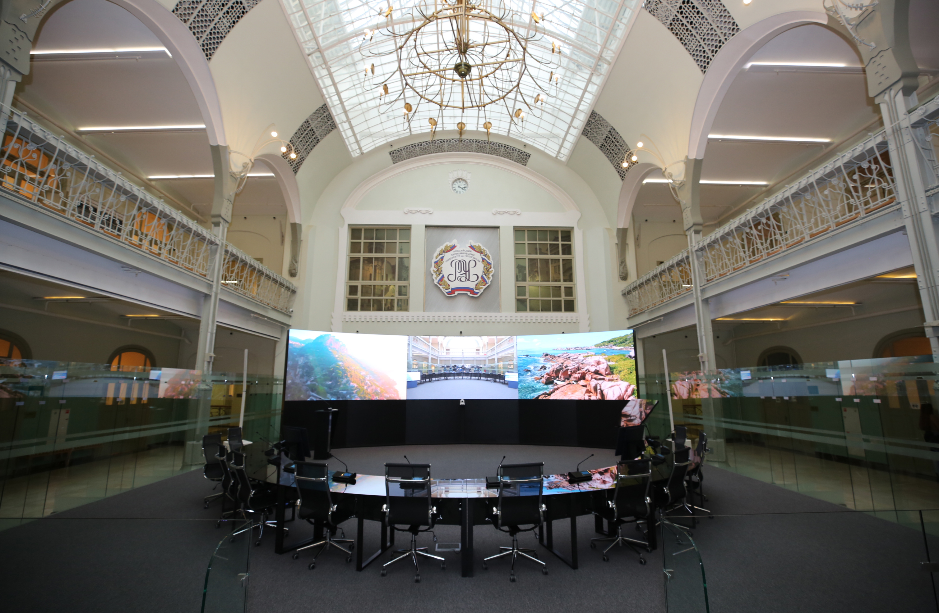
Билингвизм – это способность владения двумя языками, причем степень владения тем или иным языком может быть весьма различной.
Естественный
Искусственный
Билингвальное обучение — целенаправленный процесс изучение дисциплин сразу на двух языках: родном и иностранном. Цель — гармоничное владение двумя языками, развитие когнитивных и социальных навыков.
5

Slide 6

Описание проекта
Концепция детского сада «English Stars» – это создание уникального пространства, где дети с раннего возраста погружаются в двуязычную атмосферу, сочетая русский и английский языки в повседневной жизни.
Особенности детского сада English Stars:
1. Двуязычная среда
2. Культурное вовлечение
3. Индивидуализированный подход
4. Игровое обучение
Преимущества:
Раннее языковое развитие
Когнитивные навыки
Культурный кругозор
Возможности
Подготовка к школе
6

Slide 7

Юридические аспекты
№ | Законодательные и нормативно-правовые акты
1 | Трудовой кодекс Российской Федерации от 30.12.2001 года № 197-ФЗ (ред. от 07.04.2025)
2 | Гражданский кодекс Российской Федерации часть первая от 30 ноября 1994 г. № 51-ФЗ, часть вторая от 26 января 1996 г. № 14-ФЗ, часть третья от 26 ноября 2001 г. № 146-ФЗ и часть четвертая от 18 декабря 2006 г. № 230-ФЗ
3 | Федеральный закон от 12.01.1996 года № 7-ФЗ «О некоммерческих организациях»
4 | Федеральный закон Российской Федерации от 29 декабря 2012 г. № 273-ФЗ «Об образовании в Российской Федерации» (с 1.09.2013 г.)
5 | Типовое положение о дошкольном образовательном учреждении, утвержденное постановлением Правительства РФ от 27 октября 2011 г. № 2562
6 | Санитарно-эпидемиологические требования к устройству, содержанию и организации режима работы дошкольных образовательных учреждений. СанПиН 2.4.1.2660-10»
7 | Федеральный закон от 8 августа 2001 г. № 129-ФЗ «О государственной регистрации юридических лиц и индивидуальных предпринимателей»
8 | Закон Российской Федерации от 07.02.1992 № 2300-1 «О защите прав потребителей».
Таблица 1 - Законодательные и нормативно-правовые акты РФ, регулирующие порядок и особенности открытия частного детского сада
7

Slide 8

Этапы регистрации билингвального детского сада «English Stars»:
1 | Разработка и утверждение Устава
2 | Аренда, покупка, строительство помещения
3 | Регистрация частного детского сада в качестве юридического лица в территориально налоговом органе
4 | Получение Электронно-цифровой подписи (ЭЦП)
5 | Изготовление печати
6 | Открытие расчетного счета
7 | Приобретение оборудования, мебели и материалов
8 | Разработка образовательной программы в соответствии ФГОС ДО
9 | Комплектования кадров
10 | Получение заключений Роспотребнадзора и Управления государственной противопожарной службы
11 | Получение лицензии для реализации образовательных услуг
Таблица 2 – Этапы регистрации билингвального детского сада
8

Slide 9
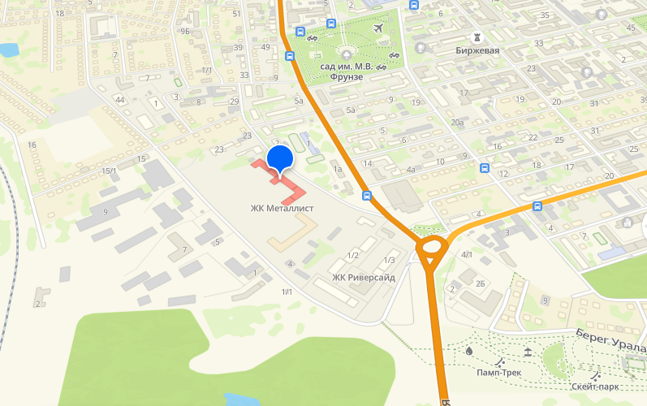
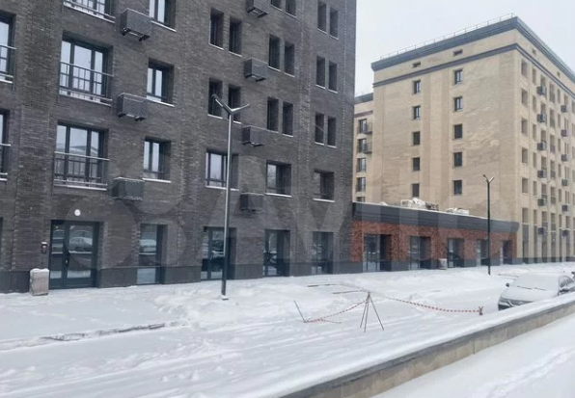
Производственный план
Рисунок 2 – Месторасположение билингвального детского сада «English Stars» на карте города
9

Slide 10

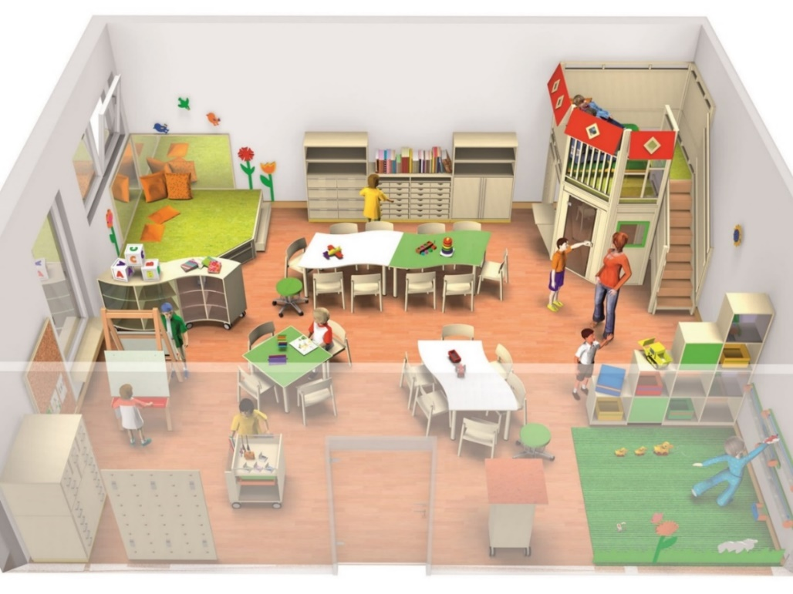
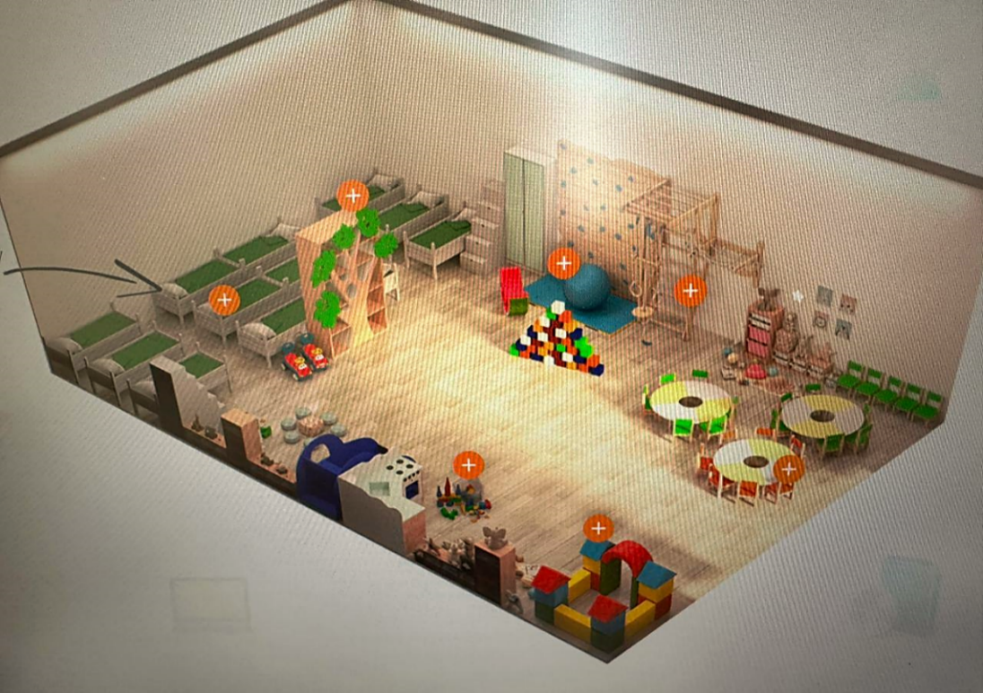
Таблица 3 – План помещений детского сада
Помещение | Кв.м | Кол-во
Группа | 20 | 3
Комнаты для сна | 18 | 3
Гардероб | 18 | 1
Кухня | 10 | 1
Подсобное помещение | 3 | 1
Санузел | 3 | 1
Кабинет для директора и педагогического состава | 12 | 1
Рисунок 3,4 - Примеры оформления групп билингвального детского сада «English Stars»
10

Slide 11
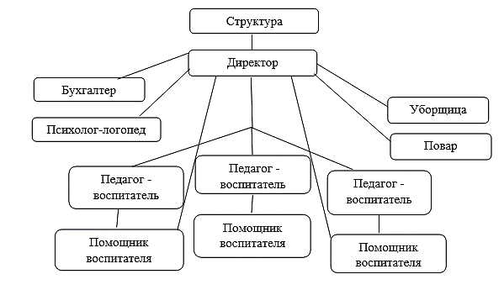
Должность | Число сотрудников | Размер заработной платы тыс.руб./мес.
Директор (с исполнением обязанностей администратора) | 1 | 80 000
Бухгалтер (аутсорсинг) | 1 | 25 000
Педагог-воспитатель | 3 | 65 000
Помощник воспитателя | 3 | 45 000
Психолог-логопед (1/2 ставки) | 1 | 25 000
Повар | 1 | 40 000
Уборщица / дворник | 1 | 25 000
Рисунок 5 – Структура билингвального детского сада «English Stars»
Таблица 4 – Заработная плата сотрудников билингвального детского сада «English Stars» в 2026 г.
11

Slide 12


Инвестиции на открытие | Руб.
Регистрация, включая получение всех разрешений | 50 000
Дизайн-проект помещения | 25 000
Ремонт | 1 000 000
Вывеска | 25 000
Рекламные материалы (создание сайта, соц. сетей и их раскрутка) | 45 000
Аренда на время ремонта | 96 000
Закупка оборудования (мебель, оргтехника, аппаратура, ККТ и др.) | 4 000 000
Установка видеонаблюдения, охранной сигнализации, пропускной системы | 100 000
Прочее | 200 000
Итого | 5 541 000
Таблица 5 – Первоначальные (разовые) вложения
12

Slide 13


Варианты финансирования проекта
Собственные сбережения
Грантовая поддержка от государства
Кредит
Личные средства директора в размере 1 041 000 руб. - стартовый капитал для создания билингвального детского сада «English Stars».
Получение гранта в размере 500 000 руб.
Кредит в размере 4 000 000 руб. на два года. (78 904 руб. в месяц)
13

Slide 14


Статья затрат | руб./мес.
Постоянные расходы | руб./мес.
Аренда помещения | 96 000
Коммунальные платежи | 15 000
Фонд оплаты труда (ФОТ) | 500 000
Проценты по кредиту | 78 904
Охранная кнопка тревоги, сигнализация | 3 500
Расчётно-кассовое обслуживание (РКО), сотовая связь, интернет | 5 000
Страховые взносы работников взносы на травматизм – 0,2 %, взносы ОПС в пределах 1,5 МРОТ - 30 %, свыше - 15%) | 123 892
Услуги сторонней организации | 25 000
Программы и методические материалы | 15 000
Реклама, маркетинг | 25 000
ИТОГО ПОСТОЯННЫЕ РАСХОДЫ | 887 296
Таблица 6 – Расчет постоянных расходов в месяц в детском саду
14

Slide 15

Переменные расходы | руб./мес.
Питание детей и сотрудников: | 70 000
Учебные и развивающие расходы: | 15 000
Развивающая среда | 30 000
Медицинское обслуживание и медикаменты | 7 000
Бытовая химия, хозяйственные товары | 5 000
Проведение мероприятий | 30 000
Непредвиденные расходы | 60 000
ИТОГО ПЕРЕМЕННЫЕ РАСХОДЫ | 217 000
Итого постоянные и перменные расходы | 1 104 296
Таблица 7 – Расчет переменных расходов в месяц в детском саду
15

Slide 16


Показатель | 2026 г | 2027 г | 2028 г. | Итого
Общий объем продаж | 17 280 000 | 19 440 000 | 19 440 000 | 56 160 000
Переменные расходы | 10 647 552 | 11 500 000 | 11 500 000 | 33 647 552
Постоянные расходы | 2 604 000 | 2 810 000 | 2 810 000 | 8 224 000
Прибыль до налогообложения | 4 028 448 | 5 130 000 | 5 130 000 | 14 288 448
УСН «Доходы минус Расходы 10%» | 402 845 | 513 000 | 513 000 | 1 428 845
Чистая прибыль | 3 625 603 | 4 617 000 | 4 617 000 | 12 859 603
Таблица 8 – План доходов и расходов 2026-2028 г., тыс. руб.
16

Slide 17

Маркетинговый план
1) Целевая группа потенциальных клиентов имеет довольно сегментированную форму.
2) Рекламная кампания по услугам частного сада носит периодический характер.
Этап | Примечание | Сроки и бюджет
1) Анализ конкурентов и потребителей | Целевая аудитория: Конкурентный анализ: | 1 мес. – до начала создания
2)Позиционирование и брэндинг | Название учреждения, слоган и его логотип | 10 дней. – задача директора (бюджет отсутствует)
3)Пиар (онлайн продвижение) | Сайт Социальные сети | 39 000 р. – на этапе раскрутки, далее 20 000 р. постоянно
4) Пиар (офлайн продвижение) | Пробные дни и открытые занятия Партнерства. Размещение информации (салоны красоты, фитнес центры, магазины детских товаров и т.д.). | 6 000 - на этапе раскрутки, далее 5 000 р. разово.
Итого |  | Начальный бюджет на маркетинг - 45 000 рублей. Ежемесячные рекламные расходы - 25 000 руб
17
Таблица 9 – Маркетинговый план билингвального детского сада.

Slide 18
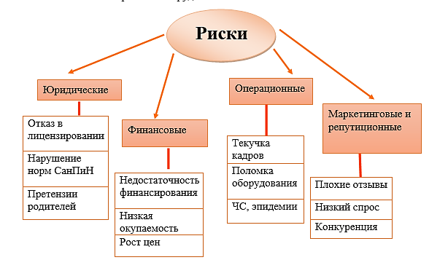

Рисунок 6 – Возможные риски проекта
18

Slide 19

Таблица 10 – Расчет срока окупаемости
Показатель | Значение | Примечание
Объем инвестиций, руб. | 5 541 000 руб. | Начальные вложения в проект
Чистая прибыль за 1-й год (2026г.) | 3 625 603 руб. | Чисты денежный поток за первый год
Итог первого года (2026г.) | - 1 915 397 руб. | Отрицательный результат, за первый год работы сад не окупится
Основные причины отрицательного результата в 1-й год |  | Высокие затраты на создание сада.
Чистая прибыль за 2-й год | 4 617 000 руб. | Чисты денежный поток за второй год
Чистая прибыль за период январь-май 2027 года | 384 750 руб. | Чисты денежный поток за 5 месяцев 2027 г.
Срок окупаемости, г | 1,5 года
19

Slide 20

«Один язык приводит вас в коридор жизни.
Два языка открывают все двери на этом пути» (Фрэнк Смит)
20

Slide 21
Спасибо за внимание!
21

